Slide 1
SIC039 - PPT - SESI 9 Sistem Penunjang Keputusan
Teknologi Komputasi Kolaboratif - Sistem Pendukung Kelompok-GSS
M HANIF JUSUF ST MKOM

Slide 2
Tujuan Pembelajaran
Memahami konsep dasar komunikasi kerja kelompok dan kolaborasi
Menjelaskan bagaimana komputer dan sistem komputer meningkatkan kolaborasi dan komunikasi dalam suatu perusahaan
Menjelaskan prinsip-prinsip dasar dan kemampuan komputasi kolaboratif/Sistem pendukung kelompok (GSS)
Memahami konsep Keuntungan proses, kerugian proses , kerugian proses, keuntungan tugas dan kerugian tugas dan menjelaskan bagaimana tepatnya GSS memperkenalkan, meningkatkan atau menurunkan masing-masing dari hal tersebut.
Menjelaskan secara rinci bagaimana sebuah GSS menggunakan paralelisme dan aninimitas, dan bagaimana mereka mendorong ke arah kerugian/keuntungan pada proses/ tugas
Menjelaskan bagaimana menstruktur sebuah pertemuan elektronik
Memahami Tiga teknologi GSS
Memahami bagaimana web memungkinkan komputasi kolaburatif/sistem pendukung kelompok/e-meeting
Menjelaskan bagaimana perangkat lunak GSS memungkinkan belajar jarak jauh
Mendefinisikan kreativitas dan bagaimana GSS dapat meningkatkannya.

Slide 3
Chrysler Mencetak prestasi dengan Groupware
Inisiatif SCORE
Identified waste in supply chain
Enhanced relationships
Accessed through Internet or modem
Enhanced communication and collaboration
Used good project management principles

Slide 4
Program SCORE Chrysler
Chrysler Corporation menantang para pemasok di perusahaan perluasan Chrysler untuk
secara terus-menerus mencari dan mengidentifikasi peluang untuk mengurangi biaya.
SCOREmerupakan cara Chrysler untuk mendokumentasikan pengurangan biaya dan
peningkatan kualitasdalam berbagai area, termasuk desain, pemanufakturan, logistik,
sourcing, dan transaksi administratif.Program dimulai tahun 1989 dengan berbasis kertas
ketika Chrysler mengambil langkah yangbelum pernah terjadi dimana ia menawarkan para
pemasoknya diskon untuk apa pun biayapenghematan yang dapat mereka capai.
Tahun 1994 Chrysler beralih ke program online. Tiga tahunonline, Chrysler meninggalkan
posisi kerugian bersih $2,6 miliar menjadi keuntungan bersih $3,5miliar pada tahun 1996.
Program SCORE, suatu pendahuluan dari e-commerce, telah meraup ROIyang luar biasa.

Slide 5
Sistem SCORE
Tahun 1989 proses bisnis SCORE berbasis-kertas dikembangkan dan disebar. Sistem berbasis
kertas sedang sukses. Untuk meningkatkan kolaborasi dan komunikasi dan mempercepat proses,
Chrysler beralih dari sistem berbasis-kertas ke lingkungan groupware. Menjelang 1994
teknologi sesuai telah meningkat untuk mendukung sistem tersebut.
SCORE online yang pertama adalah
database aplikasi Lotus Notes tunggal dengan ratusan catatan klien.
Para pemasook memiliki akseske sistem Chrysler SCORE via internet/modem dengan
menggunakan form Notes online di manamereka menguraikan penghematan biaya,
lalu menekan tombol yang akan menyerahkan proposalperbaikan kualitas/penghematan
biaya kepada Chrysler. Lalu informasi tersebut dikumpulkan,ditinjau oleh pembeli, dan
jika ia memberikan jasa, akan dikirim ke semua anggota tim (keuangan,pembelian,
rancang-bangun) lalu bekerja sama mengerjakannya. Sistem online generasi-kedua,
SCORE2, mendukung fungsi pengadaan otomatis dan email. SCORE2 berisi profil pengguna,
systemintelligence enablers,

Slide 6
laporan database, dan dukungan dua bahasa, serta melibatkan rekayasa ulang proses
bisnis yang sukses untuk operasi yang lebih mulus.Tahun 1998 SCORE telah
menjadi sebuah standar perusahaan untuk nerhadapan denganpara pemasok.
Dengan rilis terakhir, SCORE3 berbasis-Web mengizinkan para pengguna untukmengakses
program melalui Covisint (covisint.com) dengan 1000 pemasok online.
Covisint operasional pada 1998, dan Chrysler mengharuskan tiga besar dari para
pemasoknya untukterkoneksi ke Covisint pada pertengahan tahun1999.
Manfaat SCORE
Manfaat yang diperoleh Chrysler adalah perbaikan hubungan dengan para pemasok
danpraktik-praktik pembelian dengan kualitas yang lebih baik.
Manfaat bagi para pemasok meliputiidentifikasi metode kualitas dan
penuaian manfaat biaya identik dari penghematan biaya bersama.
Sedangkan manfaat utama bagi pelanggan sederhana dan jelas: produk dengan
kualitas lebih tinggipada harga yang sama atau lebih rendah.

Slide 7
Kerja Kelompok
Pengambilan keputusan kelompok
Komunikasi dan kolaborasi
Anggota kelompok dapat bekerja pada tempat dan waktu yang berbeda
Informasi mungkin berada di luar dari project
Mengikuti solusi rapid
Bisa ada sinergi (keuntungan tugas dan proses) atau konflik dalam kerja kelompok.
Sering menggunakan Base Internet
Groupware tools support groupwork
Work called computer-supported cooperative work
Collaborative computing

Slide 8
Dukungan Komunikasi
Tanpa komunikasi, tidak ada kerjasama /kolaborasi
Teknologi Informasi modern, terutama via web, menyediakan peralatan murah, kapabel dan andal.
Kelompok – kelompok butuh tidak hanya komunikasi tetapi Informasi dan Knowledge.

Slide 9
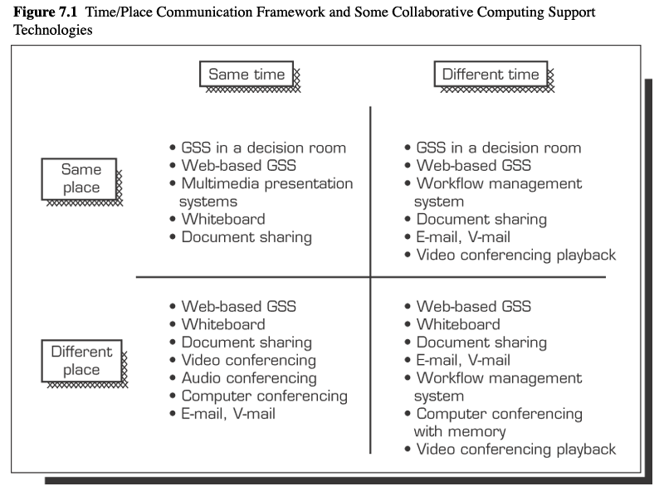
Kerangka Waktu/tempat komunikasi
Efektifitas suatu teknologi komputasi kolaboratif tergantung kepada
Waktu
Transmisi synchronous atau asynchronous dari Informasi
Tempat
Lokasi dari Partisipan

Slide 10
Groupware
Software yang menyediakan dukungan kolaboratif bagi kelompok
Aplikasi yang mendukung waktu/tempat yang berbeda
Paling banyak menggunakan Teknologi Internet
Memiliki kemampuan sedikitnya salah satu dari berikut :
Electronic brainstorming
Free flow of ideas and comments
Electronic conferencing or videoconferencing
Group scheduling and calendars
Conflict resolution
Model building
Electronic document sharing
Voting services
Electronic meeting services also available
Enterprise-wide systems expensive in cost and human resources

Slide 11
Groupware yang populer
Lotus Notes/Domino
Microsoft Netmeeting
Groove Workspace
GroupSystems MeetingRoom and OnLine
WebEx

Slide 12
Keuntungan dan Masalah
Keuntungan dari kerja kelompok (groupwork)
Process gains
Teknik Kelompok Nominal
Metode Delphi
Teknologi yang diaplikasikan sebagai GSS
Kombinasi Hardware and software untuk meningkatkan groupwork
Komputasi kolaburorasi
Masalah-masalah dalam kerja kelompok (groupwork)
Process losses
Tidak efisien

Slide 13
GSS
Common group activities with computer assistance
Perolehan kembali informasi (Information retrieval)
Berbagi Informasi
Paralelisme
Anonimitas
Penggunaan Informasi
Dukungan Partisipan
Meningkatkan productifitas dan Efektifitas dari pertemuan-pertemuan
Pengambilan keputusan yang lebih efisien
Meningkatkan efektifitas dari keputusan

Slide 14
Teknologi GSS
Ruang keputusan bertujuan khusus
Electronic meeting rooms
Software operates across LAN
Allowed for face-to-face meetings
Trained facilitator coordinates meeting
Group leader structures meeting with facilitator
Fasilitas Multiguna
General purpose computer lab
Effective way to lower costs
Trained facilitator coordinates meeting
Group leader structures meeting with facilitator
Groupware berbasi web dengan Client
Anytime/anyplace meetings with deadlines established
Software bought or leased
No facility costs
Flexible

Slide 15
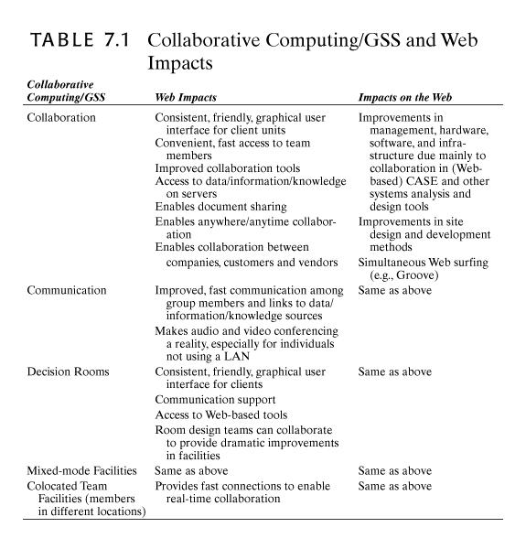

Slide 16
GSS Meeting Process
Group leader meets with facilitator to plan meeting structure.
Participants meet on computers.
Group leader or facilitator poses question.
Participants brainstorm by entering comments into computer.
Facilitator employs idea organization software to sort comments into common themes.
Results are displayed.
Facilitator or group leader leads discussion.
Themes are prioritized.
Highest priority topics are either sent through the process again for further discussion or a vote is taken.

Slide 17
Proses pertemuan GSS
Proses Standar
Exploratory idea generation
Idea organization tool
Prioritization
New idea generation
Selection of final idea
Success based upon effectiveness, reduction in costs, better decisions, increased productivity

Slide 18
GSS dan Belajar Jarak Jauh
Classroom collaborative computing advantages
Brainstorming, chat, discussion boards
Distribution of information, lectures
Publishes to course site
Videoconferenced
Consistent materials
Textbooks can be bound or electronic
E-mails and listservs
One-on-one interaction
Allows for global classrooms
Anytime/anyplace with fixed deadlines
Flexible time frame
Doesn’t interfere with work shift
Low delivery costs with large audiences

Slide 19
GSS dan Belajar Jarak Jauh, Lanjutan
Disadvantages:
Fewer social interactions
Communication problems
Students must be self-starters and highly disciplined
Classes require major technical and administrative support
Technical infrastructure must be reliable
Courses may need to be redesigned for online
Special training
Corporate training online:
Dapat dilakukan dimana saja/kapan saja
Biaya lebih rendah
Menghemat waktu
Menyingkat proses pembelajaran
Dilakukan melalui Intranet, intranets, extranets, audio and video conferencing

Slide 20
Sistem Pendukung Kreatifitas
Kreatifitas
Sifat dasar manusia
Tingkat pencapaian
Dapat dipelajari
Organizations recognize value in innovation
Stimulated by electronic brainstorming software
Free flow idea generation
Creative computer programs
Smartbots function as facilitators
Identify analogies in letter patterns
Menggambar karya seni
Menulis puisi
Computer programs stimulate human productivity

Slide 21

Selesai

